Slide 1
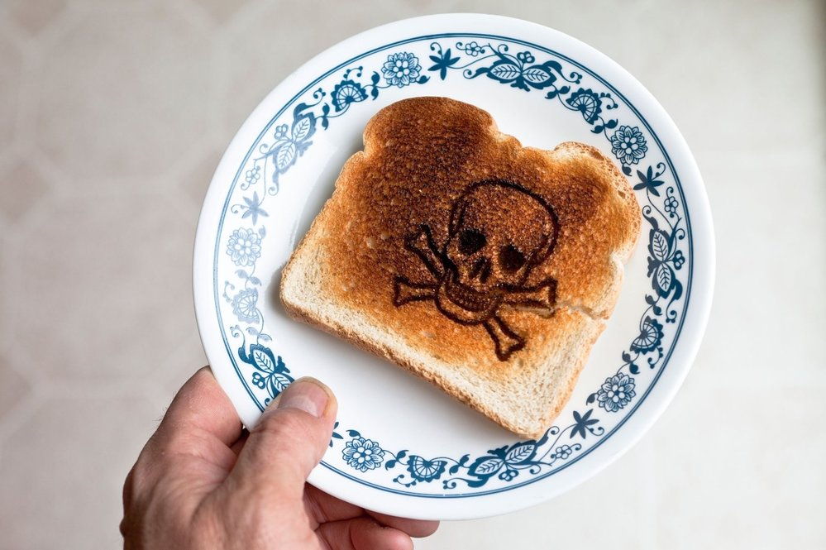
Celiakie

Slide 2
Definice
celiakální sprue, Herterova choroba
primární komplexní malabsorpční syndrom
Autoimunitní onemocnění
chronické zánětlivé onemocnění sliznice tenkého střeva projevující se malabsorpcí a mimostřevními projevy, zlepšující se po vynechání lepku z potravy

Slide 3
Historie
děti s příznaky celiakie ji v antickém Řecku
1888 - anglický pediatr Samuel Gee
1952 - lepek
Van de Kamer objevuje lepek nejprve v pšenici, poté v žitu a ječmeni a naposled v ovsu

Slide 4
Etiopatogeneze (příčina)
onemocnění autoimunitního charakteru s geneticky podmíněnou vazbou a specifickou humorální odpovědí na peptidy pšeničného lepku
Dva základní předpoklady
senzitivní organismus
přítomnost lepku v potravině

Slide 5
Obiloviny
rostliny (čeledi lipnicovitá) využívané, šlechtěné a pěstované pro svá semena (zrna, zvaná též obilky nebo cereálie)
pseudoobiloviny (pohanka, amarant)

Slide 6
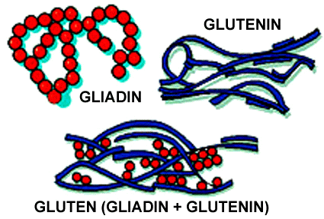
Bílkoviny obilovin
zrno obilovin obsahuje bílkoviny:
1/3 albuminy a globuliny
1/3 gluteniny
1/3 prolaminy tvoří lepek
prolaminy
bílkoviny přítomné v semenech trav, včetně obilovin, které mají vysoký obsah glutaminu a prolinu (až 40%), které mají různou toxicitu

Slide 7
Prolaminy
pšenice - gliadiny,
žito obsahuje - hordeiny,
ječmen - secaliny,
oves aveniny,
kukuřice - zeiny
rýže – oryzeiny
některé z těchto prolaminů, především gliadin a hordein a secalin obsahují sekvence, které vyvolávají vznik protilátek zodpovědných za vznik celiakie

Slide 8
Výskyt
1. rok života (od 3. do 6. měsíce)
může se však objevit kdykoliv mezi 1. a 13. rokem života
často po 60.roku života
0,5-1% lidí
u dětí převládá postižení děvčat 55 : 45% (v dospělosti dvakrát častěji)
prevalence této choroby je rozdílná v různých geografických oblastech, vysoká je v Irsku (1:300), nízká v Austrálii a Asijských státech (1:10 000), v ČR okolo 1: 4000 až 8000.

Slide 9
Klinika
hlavní příznaky:
abdominální- bolesti břicha, nadýmání, zvýšená flatulence, kručení v břiše a přelévání střevního obsahu, objemná stolice
extrabdominální - způsobené malabsorpcí živin, minerálů a vitamínů – váhový úbytek, u dětí porucha růstu a celkové neprospívání, anémie, osteomalacie a osteoporóza, porucha imunologického dozoru, psychické poruchy

Slide 10
Důesledky neléčené celiakie
kožní změny (dermatitis herpetiformis Duhring)
neuropatie (deficit vitaminů skupiny B)
krvácivé stavy (vitamin K)
šeroslepost (vitamin A)
u žen častá amenorea, infertilita (často jako jediný příznak)
Onkologické onemocnění
anémie (deficit hemopoetických faktorů)
osteopenie (osteoporóza, osteomalacie)
nervové projevy (svalová slabost, parestezie)
psychiatrické projevy (letargie, únava, slabost)

Slide 11
Symptomy

Slide 12
Klinický obraz - typy
klasická forma – s typickými střevními příznaky a histologickými změnami
subklinická forma – s převážně extraintestinálními příznaky
latentní forma (asymptomatická, komplikace)

Slide 13
Diagnostika
test resorpce a propustnosti střevní sliznice s použitím cukrů (xylosový test, lactulosa/manitolový test)
určení hladiny protilátek - proti lepku IgA - způsobují zánět sliznice – může být tak silným, že dojde k vyhlazení střevních klků a ke snížení plichy pro vstřebávání
střevní biopsie (degenerace klků, atrofie střevní sliznice)
úprava stavu při dodržování BLP diety

Slide 14
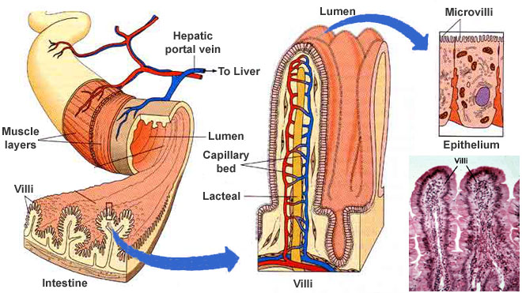
Histologie

Slide 15
Endoskopie a histologie

Slide 16
Screening

Slide 17
Léčba
bezlepková dieta (BLP dieta)
léčba je odstupňována podle tíže onemocnění
nejtěžší stádium (celiakální krize)
aktivní stádium (floridní celiakie, přechod na BLP dietu)
klidové fázi (období rekonvalescence)

Slide 18
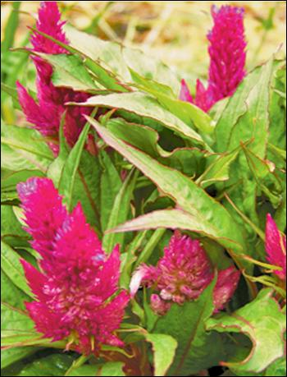
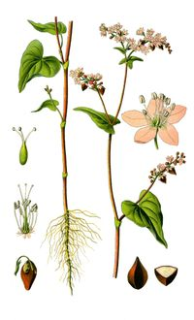
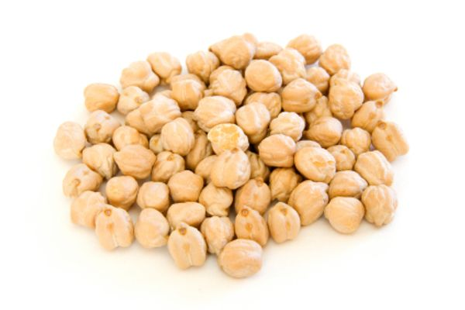
BLP dieta
NE | ANO
pšenice | proso
ječmen | rýže
žito | kukuřice
oves | brambory
 | pohanka
 | amarant

Slide 19
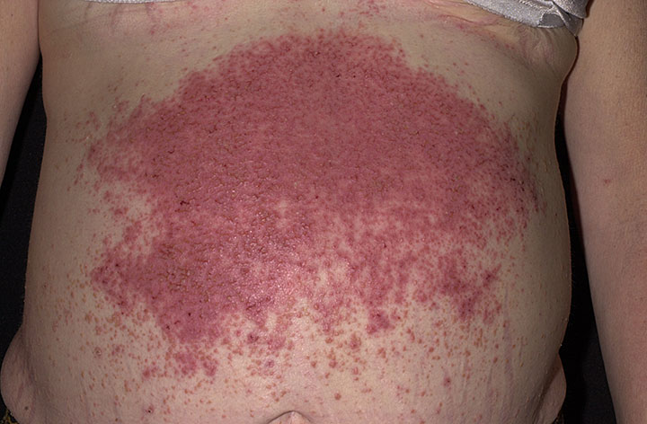
Komplikace
ulcerativní jejunoileitis
nádorová onemocnění (karcinom jícnu, žaludku nebo maligní lymfom střeva)
dermatitis herpetiformis Duhring

Slide 20
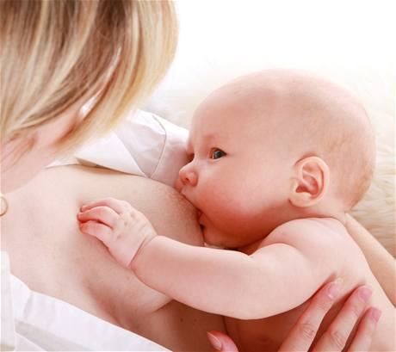
Prevence
sekundární prevence spočívá v zabránění relapsu choroby a kryje se prakticky s vlastní léčbou celiakie, tzn. jde o přísné dodržování bezlepkové diety
primární prevence - prodloužená doba kojení a oddálení období, kdy se přidává do dětské stravy kravské mléko a cereálie

Slide 21
Neceliakální senzitivita
Neceliakální glutenová senzitivita NCGS
Nové onemocnění, od roku 2010, dříve zmínky v 80.letech
Pacienti netrpí žádným zánětem sliznice – nelze prokázat na histologii, nejsou protilátky, ani autoimunitní reakce.
Projevuje se podobnými příznaky jako celiakie
Syndrom zvýšené citlivosti na lepek
2-4 % osob
Není známa patogeneze

Slide 22
Alergie na pšenici
Tvorba specifických protilátek IgE – vylučování histaminu a alergické reakci
Trávicí potíže, dýchací potíže, kožní reakce
Projevuje se velmi rychle

Slide 23
Mýty a fakta o lepku
Módní vlna
Náhrada za bezlepkovou stravu – kukuřice – nekvalitní zdroj
Fakt: zvýšil se příjem lepku – přidává se do potravin, které dříve vůbec neobsahovaly
Odlišný výrobní proces pečiva – méně prokvašené - namísto toho enzymy, aditiva
Podíl žitné mouky se snižuje
Není tedy zřejmě zvýšená senzitivita, ale zvýšená spotřeba lepku

Slide 24
Exitují důkazy, že bezlepková dieta má negativní vliv na střevní mikrobiom a imunitu organismu
Vyřazení lepku nevede k lepšímu sportovnímu výkonu, nezlepšuje trávení

Slide 25
Syndrom dráždivého tračníku
FODMAP – fermentabilní oligo amonosacharidy, polyoly, aditiva, antinutriční látky – lektiny – vyskytují se ve stejných potravinách jako lepek

Slide 26
DĚKUJI ZA POZORNOST

